Slide 1
Synthèse des recommandations du rapport de consultation et du Plan métropolitain de gestion des matières résiduelles (PMGMR) 2024-2031
CVGMR
26 octobre 2023

Slide 2
Contexte
CMQuébec:
Compétence sur la planification des matières résiduelles – excluant Lévis
Obligation d’élaborer et de maintenir en vigueur un PMGMR
Obligations légales :
Réviser aux 7 ans le PMGMR
Adopter un projet de PMGMR à la 5e année de l’entrée en vigueur du plan – Adopté le 20 janvier 2022
Consulter et élaborer un rapport de consultation
Adopter le PMGMR modifié et le rapport de consultation et le transmettre à RECYC-QUÉBEC pour analyse de conformité

Slide 3
ÉTAPES DE LA RÉVISION
ADOPTER
le projet de PMGMR révisé au conseil de la CMQuébec
- 20 Janvier 2022 -
1. PRÉPARER
Les documents vulgarisés du projet de PMGMR
2. ANNONCER
la tenue de l’assemblée publique et des consultations publiques
3. RECEVOIR
les mémoires sur le projet de PMGMR
- Décembre 2022 à février 2023 -
4. TENIR
les consultations publiques et l’assemblée publique
- Novembre 2022 à mars 2023 -
5. ANALYSER
les documents et commentaires reçus
6. RÉDIGER
le rapport de consultation publique
7. ADAPTER
le PMGMR selon les commentaires
- Juin à septembre 2023 -
8. ADOPTER
le PMGMR et rapport de consultation au conseil de la CMQuébec
- 19 Octobre 2023 -
9. DÉPOSER
le PMGMR et le rapport de consultation à RECYC-QUÉBEC pour l’analyse de conformité
ADOPTER
Par règlement le PMGMR 2024-2031
Au plus tard le 26 janvier 2024

Slide 4
COMMISSION CONSULTATIVE
Rôle:
Tierce partie neutre pour encadrer une consultation indépendante de la CMQuébec.
Encadrer le processus de consultation publique.
Étudier les résultats des consultations publiques.
Formuler des recommandations pour modifier le PMGMR.

Slide 5
PORTRAIT DU PROCESSUS CONSULTATIF
Étapes | Dates | Retombées
2 avis publics | 11 octobre 2022 13 janvier 2023 | Publication : Journal de Québec, Journal Le Soleil et site Web de la CMQuébec
1 conférence de presse | 14 novembre 2022 | 6 médias différents ont diffusé l’information
1 séance d’information | 29 novembre 2022 | 47 participants
3 ateliers d’échange | 6 - 7 décembre 2022 | 49 participants
Dépôt de mémoires et de commentaires | 7 décembre 2022 au 7 février 2023 | 16 mémoires 15 commentaires
Sondage citoyen | 7 décembre 2022 au 7 février 2023 | 641 répondants
5 séances de consultations publiques | 28 février au 14 mars 2023 | 113 participants 13 présentations de mémoires
TOTAL |  | 881 participants

Slide 6
EXTRAIT DES RECOMMANDATIONS
TOTAL de 40 recommandations
Créer un guide d’accompagnement pour la révision et la mise à jour des PMO.
Offrir l’accès à des points de dépôts/écocentres alternatifs dans les milieux non correctement desservis et inciter les instances municipales à permettre la récupération des matières réemployables.
Développer une stratégie métropolitaine en économie circulaire.
Évaluer la mise en place d’un programme de soutien financier métropolitain à la mission afin de soutenir les organismes qui contribuent à la réduction des matières résiduelles et au réemploi.
Inciter les instances municipales à harmoniser leurs réglementations, à les adapter aux nouvelles normes gouvernementales, à les communiquer et en assurer leur application.

Slide 7
5 défis de la GMR
1. Mettre en valeur l’ensemble des matières organique générées;
2. Susciter l’adhésion, la responsabilisation et la mobilisation des ICI à l’égard de la GMR;
3. Inciter au changement de comportement par l’Information, sensibilisation et éducation (ISÉ) ;
4. Obtenir le financement adéquat pour la mise en oeuvre des mesures;
5. Intégrer et déployer l’économie circulaire.
Notes:
1- Mettre en place et instaurer la collecte, le transport et le traitement des résidus alimentaires (usine de biométhanisation)
2- Augmenter la participation des ICI (Institutions, commerces, Industries) à la collecte sélective des matières recyclables
3- Réduire la présence des résidus domestiques dangereux (RDD) dans les déchets et les matières recyclables
Accroître la confiance et la participation de la population à la GMR
4- prévoir suffisamment de financement pour réaliser les mesures

Slide 8
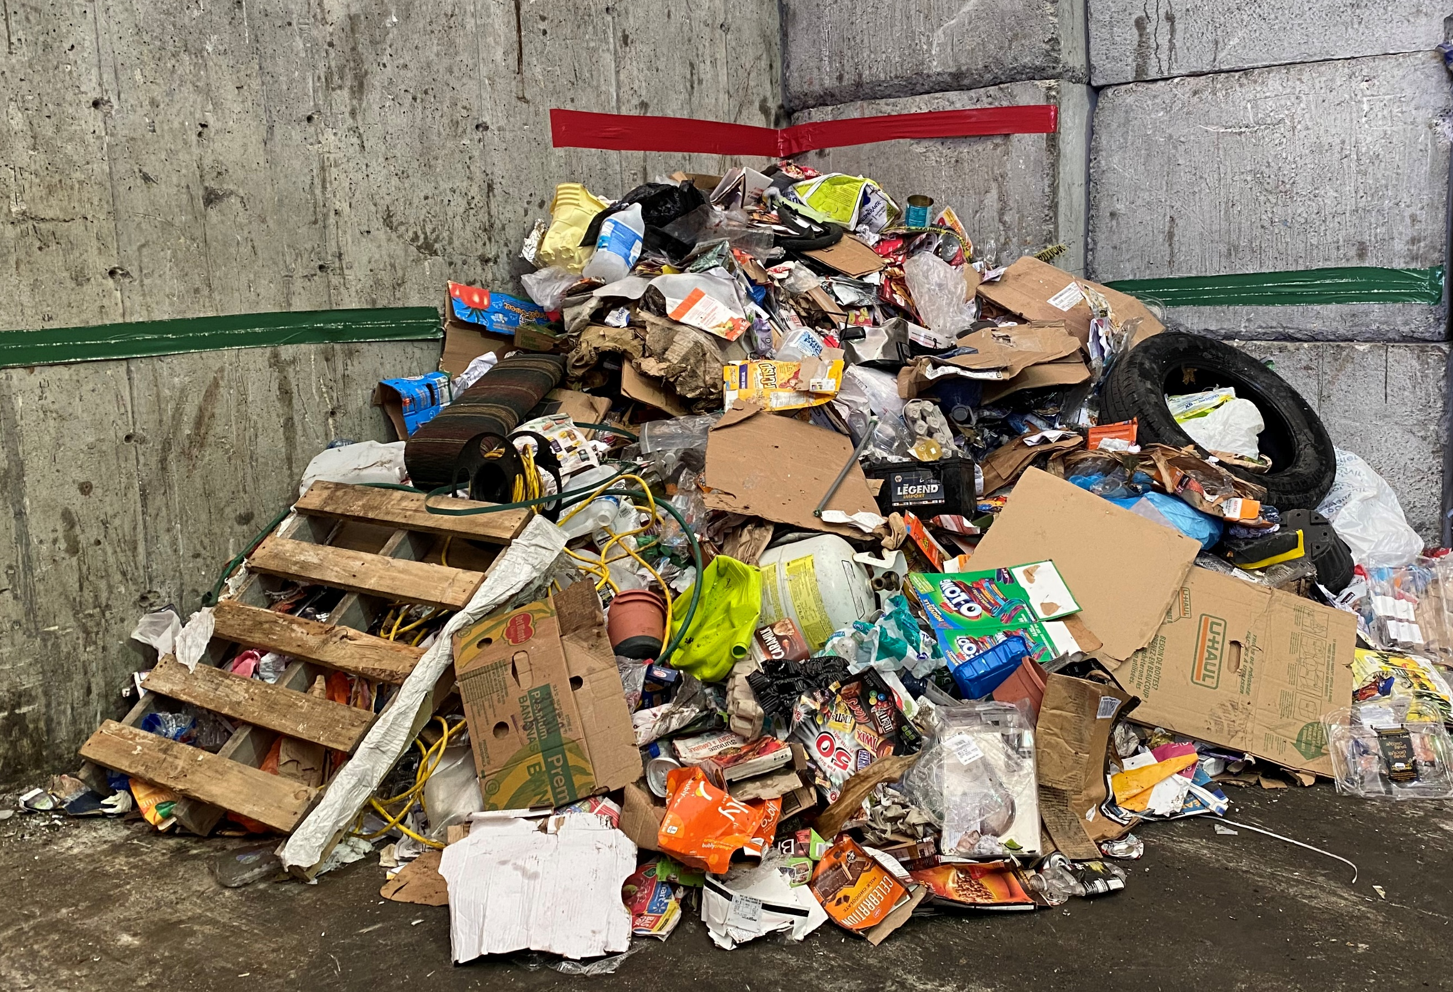
7 OBJECTIFS ambitieux pour 2031
Matières | Inventaire 2019 CMQuébec | Objectifs 2031 CMQuébec
Ordures (quantités éliminées) | 678 kg/hab. | 423 kg/hab.
Recyclables | 50 % | 76 %
Organiques | 43 % | 81 %
Résidus CRD | 75 % | 83 %
RDD | 39 % | 44 %
Encombrants | 61 % | 79 %
Textiles | 36 % | 49 %
Notes:
Quels sont les objectifs du plan, il y a en 7.
Ambitieux
Projections basées sur les données 2019 de l’inventaire et qui prennent en considération l’évolution de la population, la croissance économique et l’augmentation du cadre bâtit et les nombreux changements à venir en GMR.
Pour y arriver, nous mettrons de l’avant six orientations et proposons 32 mesures. En voici quelques unes.
Obj. Gouvernementaux:
Réduire à 525 kg/habitant la quantité de matières résiduelles éliminées
Recycler 75 % du papier, carton, plastique, verre et du métal
Recycler 60 % des matières organiques putrescibles (résidus alimentaires, résidus verts et boues)
Recycler et valoriser 70 % des résidus de CRD
Instaurer la gestion de la matière organique sur 100% du territoire municipal d'ici 2025
Gérer la matière organique dans 100 % des ICI d'ici 2025
Recycler ou valoriser 70 % de la matière organique visée par la SVMO en 2030 (papier, carton, bois, matières organiques putrescibles)

Slide 9
Synthèse du contenu PMGMR 2024-2031 CMQUÉBEC (RIVE-NORD)

Slide 10
Orientation 1 Informer, sensibiliser et éduquer afin de mobiliser et responsabiliser la population et les divers acteurs du territoire à l’importance de la gestion durable des matières résiduelles
# | Mesures | Responsable | 2024 | 2025 | 2026 | 2027 | 2028 | 2029 | 2030
01 | Identifier les habitudes et les comportements de la population relativement à la gestion des matières résiduelles. | CMQuébec
02 | Sensibiliser, diffuser des informations pratiques à la population, accompagner et développer des outils adaptés pour améliorer la gestion des matières résiduelles. | CMQuébec, C & M
03 | Sensibiliser, accompagner et développer des outils adaptés pour les institutions, commerces et industries (ICI) pour améliorer la gestion des matières résiduelles. | CMQuébec, C & M
04 | Sensibiliser, accompagner et développer des outils adaptés pour les établissements scolaires et leurs élèves pour améliorer la gestion des matières résiduelles. | CMQuébec, C & M
05 | Réaliser des visites virtuelles et guidées des différentes installations de traitement des matières résiduelles. | C & M
06 | Sensibiliser, accompagner et développer des outils adaptés pour les acteurs du milieu de la construction, la rénovation et de la démolition (CRD) afin qu’ils puissent mettre en place les meilleures pratiques pour gérer les matières résiduelles. | CMQuébec, C & M
07 | Favoriser l'organisation d'événements écoresponsables sur le territoire de la CMQuébec. | CMQuébec, C & M
Notes:
620 000 $

Slide 11
Orientation 2 Soutenir le développement de l’économie circulaire sur le territoire
# | Mesures | Responsable | 2024 | 2025 | 2026 | 2027 | 2028 | 2029 | 2030
08 | Développer une stratégie métropolitaine et un plan d'action en économie circulaire. | CMQuébec
09 | Identifier les opportunités de maillages et les débouchés, à même notre territoire, pour favoriser l'économie circulaire. | CMQuébec
10 | Optimiser et généraliser la gestion des encombrants sur le territoire afin de les détourner de l’élimination et favoriser la hiérarchie des 3RV-E. | CMQuébec, C & M
11 | Mettre en place des mécanismes pour récupérer et mettre en valeur le bois généré sur le territoire de la CMQuébec. | C & M
12 | Mettre en place et optimiser le service de collecte des résidus verts, puis en assurer la gestion et la valorisation sur le territoire métropolitain. | CMQuébec, C & M
13 | Favoriser la collecte et la gestion des divers plastiques agricoles générés afin de les mettre en valeur. | CMQuébec, C & M
14 | Harmoniser et optimiser la gestion des biosolides municipaux. | C & M
15 | Bonifier les installations de traitement des matières résiduelles sur le territoire de la CMQuébec Rive-Nord pour favoriser leur efficacité énergétique et atteindre les meilleures performances environnementales. | Agglomération de Québec
Notes:
340 000 $

Slide 12
Orientation 3 Favoriser des solutions de réduction à la source et de réemploi afin de lutter contre le gaspillage des ressources
# | Mesures | Responsable | 2024 | 2025 | 2026 | 2027 | 2028 | 2029 | 2030
16 | Réduire l’utilisation des produits à usage unique | CMQuébec
17 | Identifier les pertes, tout au long de la chaîne de production et de distribution alimentaire, et assurer la mise en place de mécanismes de récupération pour les surplus alimentaires afin de réduire le gaspillage. | CMQuébec
18 | Mettre en place des mesures incitatives pour encourager la réduction à la source et le réemploi. | C & M
19 | Harmoniser, à l’échelle de la CMQuébec (Rive-Nord), les réglementations municipales, adapter les outils réglementaires aux nouvelles normes gouvernementales et en assurer leur application. | CMQuébec, C & M
20 | Répertorier et analyser les différents mécanismes financiers incitatifs en gestion des matières résiduelles, le cas échéant, proposer des manières innovantes en s’inspirant de différents modèles. | CMQuébec
Notes:
230 000 $

Slide 13
Orientation 4 Améliorer l’accès au tri ainsi qu’aux équipements de récupération
# | Mesures | Responsable | 2024 | 2025 | 2026 | 2027 | 2028 | 2029 | 2030
21 | Collaborer avec l'organisme de gestion désigné (OGD) pour aider à implantation, l’élargissement et l’accompagnement des ICI et des multilogements dans l'adhésion à la collecte sélective et à acquérir les bons équipements de récupération pour optimiser le tri à la source. | C & M
22 | Implanter un service de collecte municipale et de tri des matières organiques (RA) pour le résidentiel et les ICI sur l’ensemble du territoire de la CMQ et mettre en place des mesures incitatives. | C & M
23 | Participer à l'optimisation de la gestion des matières résiduelles dans les établissements scolaires, les services de garde et leurs clientèles, et ce, en collaboration avec l'organisme de gestion désigné (OGD) pour la collecte sélective. | CMQuébec, C & M
24 | Optimiser l'accès aux écocentres et aux points de dépôts sur le territoire ainsi que leurs services et diversifier les types de matières qui y sont admises. | C & M
25 | En collaboration avec l'organisme de gestion désigné (OGD), favoriser l'accès au tri hors foyer et dans les bâtiments publics en tout temps sur le territoire. | C & M
26 | Mettre en place et harmoniser les mesures incitatives pour promouvoir l’herbicyclage, le feuillicyclage, le compostage domestique et communautaire. | C & M
27 | Optimiser la gestion des matières sans débouchés ou sans collecte structurée sur le territoire afin de les mettre en valeur. | CMQuébec, C & M
28 | Optimiser la gestion du textile sur le territoire de la CMQuébec. | CMQuébec, C & M
29 | Bonifier les opérations et les équipements de collecte en lien avec la gestion des matières résiduelles. | C & M
Notes:
310 000 $

Slide 14
Orientation 5 Soutenir et favoriser la commercialisation et la consommation responsables
# | Mesures | Responsable | 2024 | 2025 | 2026 | 2027 | 2028 | 2029 | 2030
30 | Encourager, promouvoir et soutenir les initiatives qui contribuent à la réduction des matières résiduelles et au réemploi. | CMQuébec, C & M
31 | Reconnaître les bonnes pratiques des partenaires, des ICI et des municipalités qui réalisent une saine gestion des matières résiduelles. | CMQuébec
32 | Réaliser une étude de marché sur le réemploi à l'échelle du territoire de la CMQuébec (Rive-Nord). | CMQuébec
33 | Favoriser et mettre en valeur la réparation sur le territoire. | CMQuébec, C & M
Notes:
255 000 $

Slide 15
Orientation 6 Renforcer le réseautage entre les acteurs en GMR et améliorer les connaissances afin d’optimiser les opérations en gestion des matières résiduelles
# | Mesures | Responsable | 2024 | 2025 | 2026 | 2027 | 2028 | 2029 | 2030
34 | Mettre à jour les PMO et assurer un suivi annuel. | C & M
35 | Créer un réseau d'entraide en gestion des matières résiduelles ainsi qu’en approvisionnement responsable et réaliser des ateliers de bonnes pratiques. | CMQuébec
36 | Mettre en place des mécanismes de concertation et d’échanges selon les besoins identifiés et les problématiques rencontrées en GMR. | CMQuébec
37 | Appuyer les instances gouvernementales et collaborer étroitement avec elles pour l'atteinte des objectifs. | CMQuébec
38 | Réaliser des caractérisations des déchets aux deux ans pour le secteur résidentiel et ICI du territoire. | CMQuébec
39 | Mettre en œuvre le PMGMR, en assurer la surveillance et le suivi. | CMQuébec
40 | Collaborer et assurer une communication étroite avec les Organismes de gestion désignées (OGD) afin d’assurer le succès du déploiement de la modernisation de la collecte sélective et de la consigne. | CMQuébec et composantes
Notes:
TOTAL CMQuébec 2024-2030: 420 000 $

Slide 16
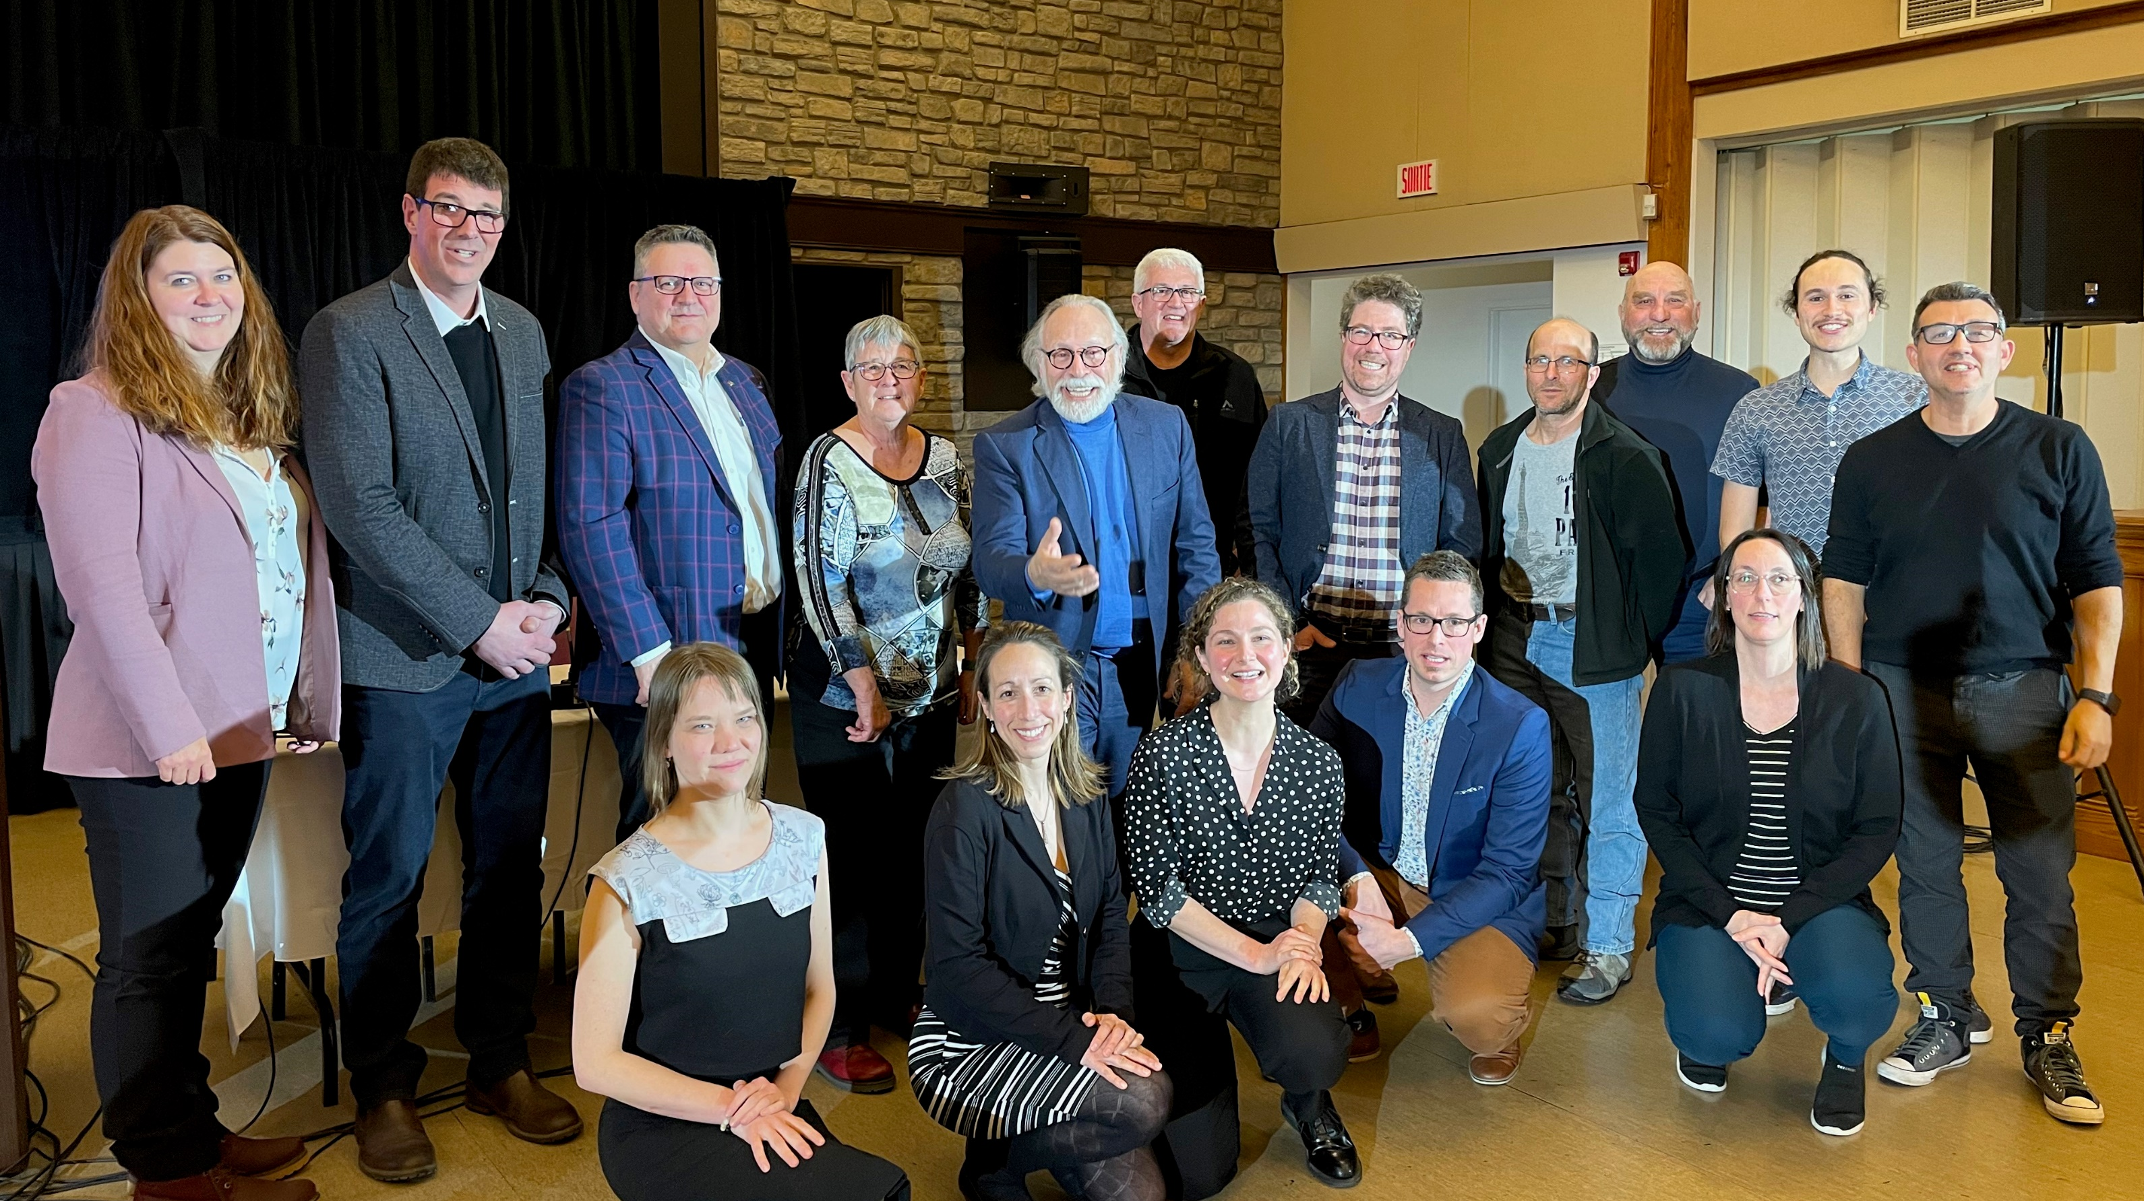
EN BREF!
5 grands défis à l’horizon 2031
7 objectifs ambitieux à l’horizon 2031
Notamment, réduire à 423 kg/habitant/année la quantité de matières éliminées
40 mesures
Actions complémentaires et partagées entre CMQuébec, composantes et municipalités
CMQuébec prend en charge 16 mesures et contribue à 27 mesures
Estimations budgétaires pour les mesures de la CMQuébec de 2024 à 2031 : 2 120 000 $
Notes:
1- Mettre en place et instaurer la collecte, le transport et le traitement des résidus alimentaires (usine de biométhanisation)
2- Augmenter la participation des ICI (Institutions, commerces, Industries) à la collecte sélective des matières recyclables
3- Réduire la présence des résidus domestiques dangereux (RDD) dans les déchets et les matières recyclables
Accroître la confiance et la participation de la population à la GMR
4- prévoir suffisamment de financement pour réaliser les mesures

Slide 17
PROCHAINES ÉTAPES
ADOPTER
Rapport de consultation et PMGMR modifié
- 19 Octobre 2023 -
ANALYSER
PMGMR et rapport de consultation par RECYC-QUÉBEC
- Octobre à décembre 2023 -
Effectuer
des modifications demandées par RECYC-QUÉBEC advenant avis de non-conformité
(si applicable)
ANALYSer
2e version du PMGMR révisé par RECYC-QUÉBEC
ADOPTER
par règlement le PMGMR 2024-2031 au conseil de la CMQuébec
- Janvier-Février 2024-
DÉBUTER
Mise en œuvre du PMGMR 2024-2031
- Janvier-Février 2024-
Notes:
FOURNIR LE RAPPORT DE CONSULTATION AUX COMPOSANTES
**envoi de la version préliminaire le 29 septembre du PMGMR et du rapport de consultation pour commentaires de leur part.

Slide 18
MERCI

